Slide 1
«Конструктор» бюджета
в рамках Всероссийского конкурса ШУСТРИК
vbudushee.ru

Slide 2
2
Расходы проекта

Slide 3
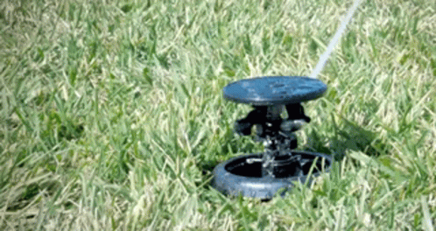
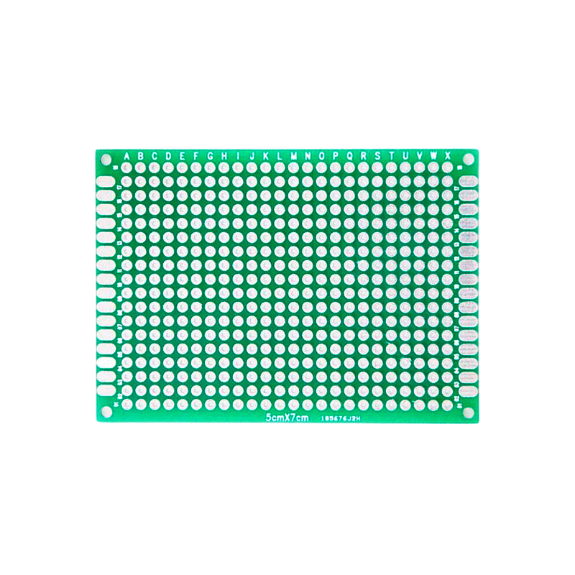
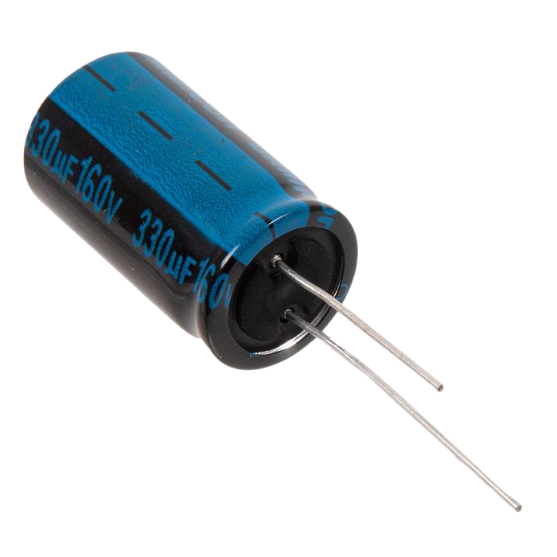
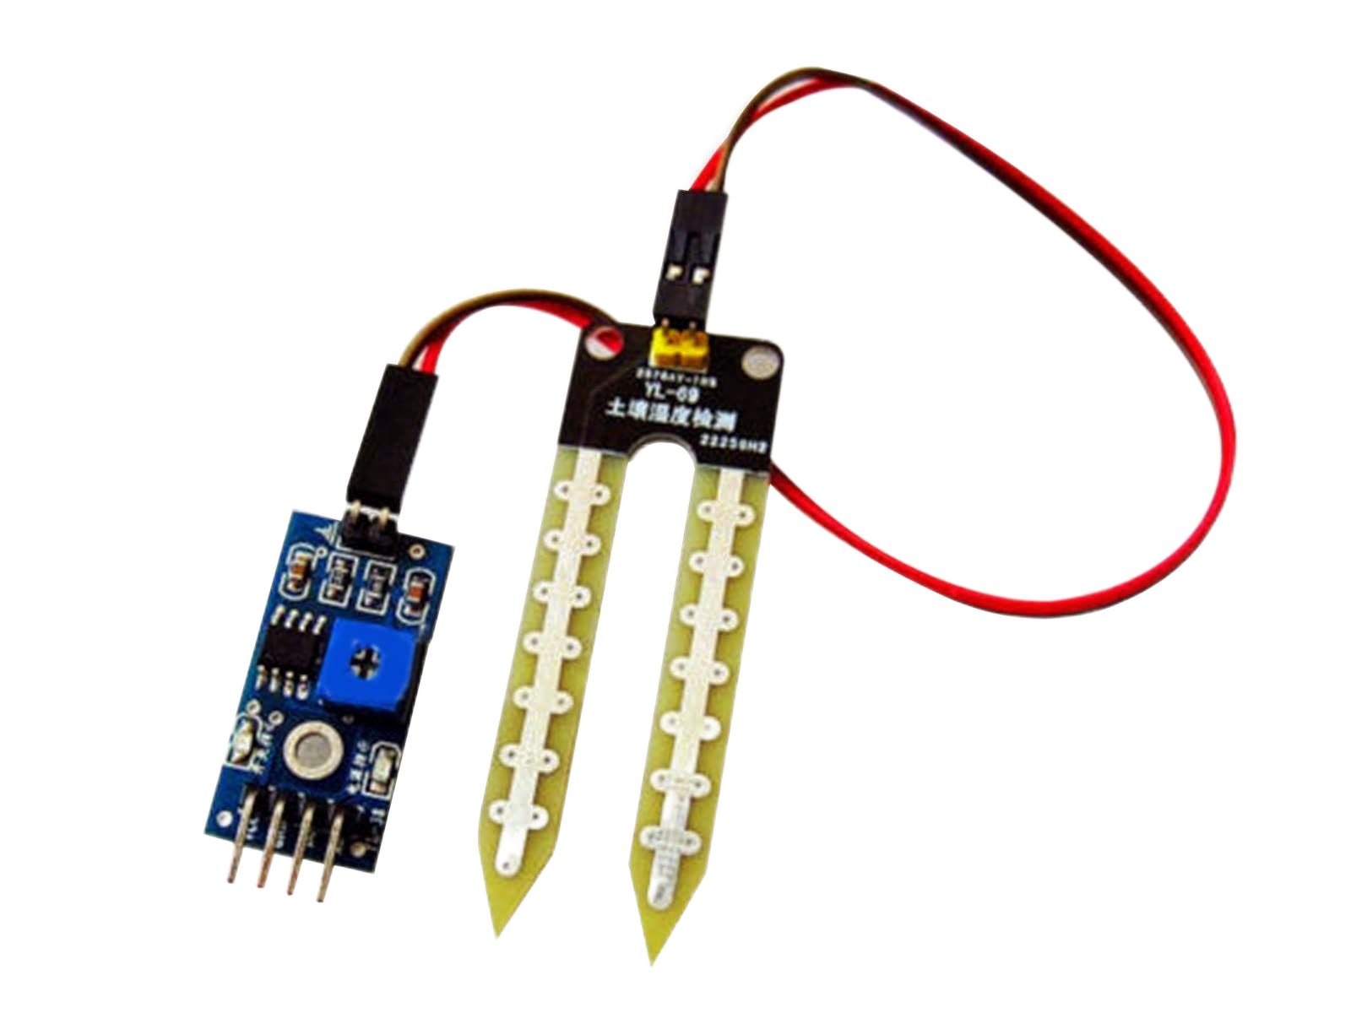
Виды расходов
Постоянные
Переменные
1 прибора
=
23 электрокомпонента

Slide 4
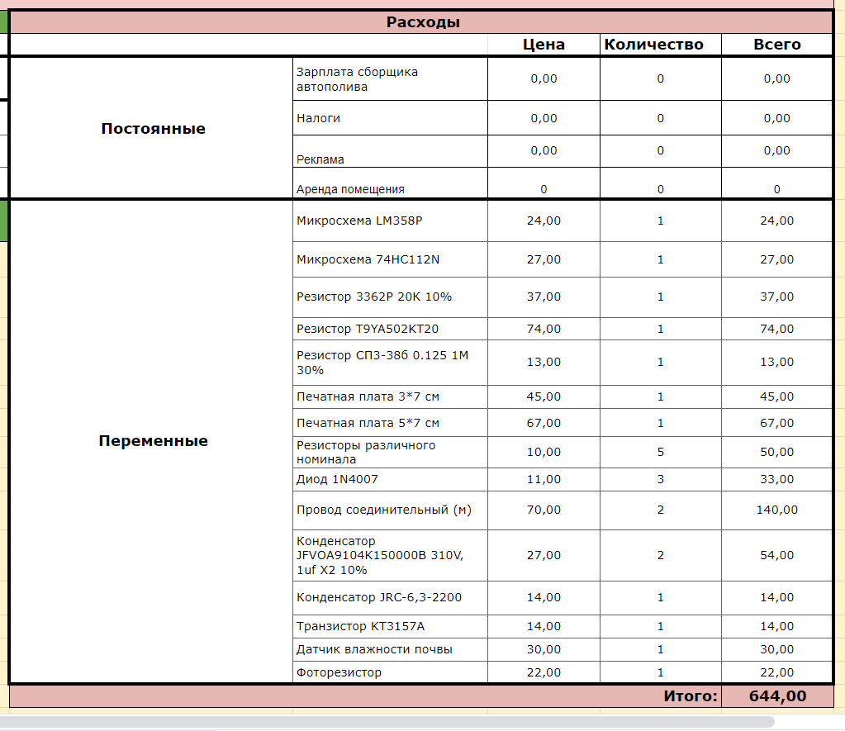
Категории расходов

Slide 5
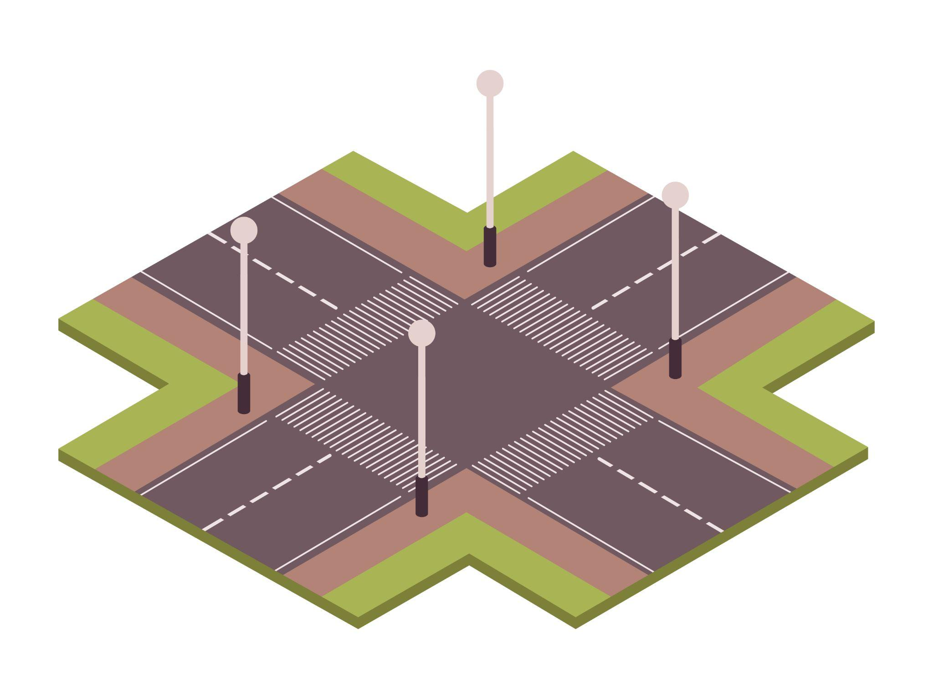
Налоги
Налог ― это обязательный платеж с физических лиц и организаций (налогоплательщиков), получающих доход, в целях обеспечения деятельности государства и муниципальных образований
Бюджет государства

Slide 6
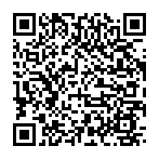

Slide 7
Налоговые ставки
Ставка налога - это величина процента, которую заплатит налогоплательщик со своего заработка
Вид
налога
Ставка
налога
Организация
20%
НДС
Самозанятый
НПД
6%
Индивидуальный предприниматель
Налог на доход
6% или 15%

Slide 8
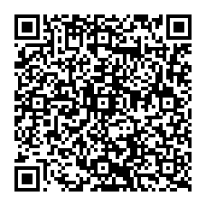
Конструктор бюджета

Slide 9
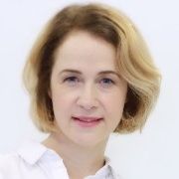
До новых встреч!
Нина Осипова
Руководитель программы «Финансовая грамотность»
Почта: nosipova@vbudushee.ru
Ольга Арзамасова
Методист программы «Финансовая грамотность»
Почта: arzamasova@vbudushee.ru

